Slide 1

第2章 高频小信号放大电路
2.1 概述
2.2 谐振放大器
2.3 宽频带放大器
2.4 集成高频小信号放大电路
2.5 章末小结

Slide 2
2.1 概 述
高频小信号放大电路分为窄频带放大电路和宽频带放大电路两大类。
窄频带放大电路对中心频率在几百千赫兹到几吉赫兹, 频谱宽度在几千赫兹到几兆赫兹内的微弱信号进行线性放大, 故不但需要有一定的电压增益, 而且需要有选频能力。
宽频带放大电路对频带宽度为几兆赫兹甚至几吉赫兹以上的微弱信号进行线性放大, 故要求放大电路的下限截止频率很低(有些要求到零频即直流), 上限截止频率很高。

Slide 3
窄频带放大电路由双极型晶体管(以下简称晶体管)、 场效应管或集成电路等有源器件提供电压增益, 由LC谐振回路、 陶瓷滤波器或声表面波滤波器等器件实现选频功能。 它有两种主要类型： 以分立元器件为主的谐振放大器和以集成电路为主的集中选频放大器。 
宽频带放大电路也由晶体管、 场效应管或集成电路提供电压增益。为了展宽工作频带, 不但要求有源器件的高频性能好, 而且在电路结构上采取了一些改进措施。 
高频小信号放大电路是线性放大电路。Y参数等效电路和混合π型等效电路是分析高频晶体管电路线性工作的重要工具。

Slide 4
在接收机中， 天线接收到的微弱信号由高频小信号放大电路进行放大后送入混频电路， 混频后的中频信号又需经高频小信号放大电路进一步放大后进行解调。
由于天线接收到的信号强度起伏变化很大， 为了使放大器工作正常， 提供给解调器的信号电压稳定， 必须对接收机中高频小信号放大电路的增益进行控制， 即接收信号强时使增益减小， 接收信号弱时使增益加大。 本章将要介绍的可控增益放大器是AGC电路中的重要环节之一， 完整的AGC电路将在第6章介绍。

Slide 5
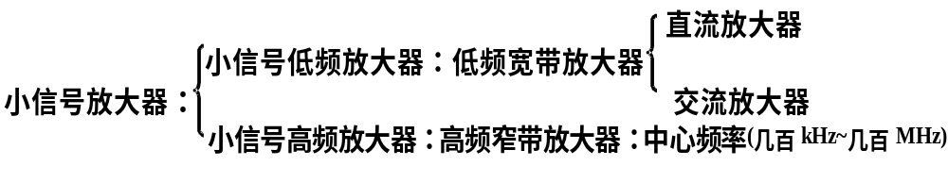
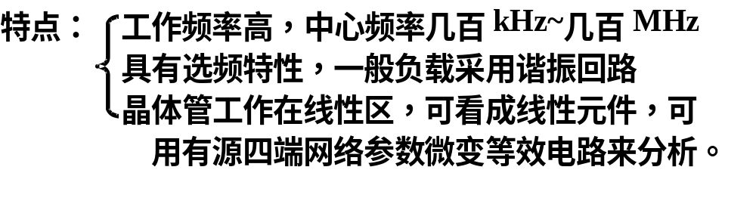



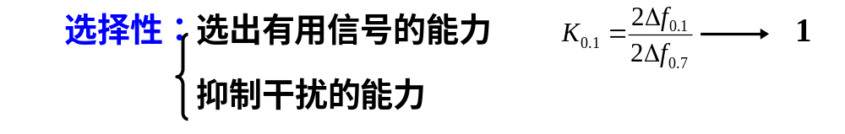

Slide 6







Slide 7
2.2 谐 振 放 大 器
由晶体管、场效应管或集成电路与ＬＣ并联谐振回路组成的高频小信号谐振放大器广泛用于广播、电视、通信、雷达等接收设备中, 其作用是将微弱的有用信号进行线性放大并滤除不需要的噪声和干扰信号。
谐振放大器的主要性能指标是电压增益、 通频带、 矩形系数和噪声系数。 
本节仅分析由晶体管和LC回路组成的谐振放大器。

Slide 8
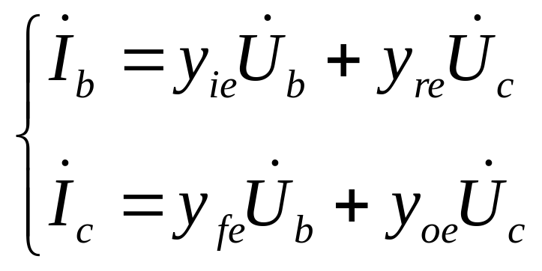
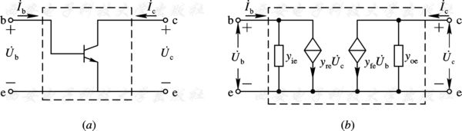
由于谐振放大器的工作频段较窄，因此采用晶体管Y参数等效电路进行分析比较合适。
现以共发射极接法的晶体管为例, 将其看作一个双口网络, 如图2．2．1所示, 相应的Ｙ参数方程为
(2.2.1)

Slide 9
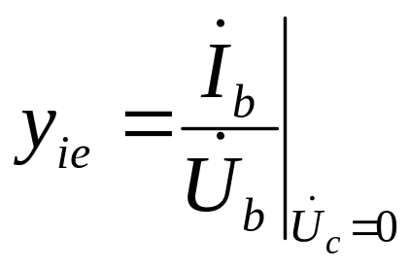
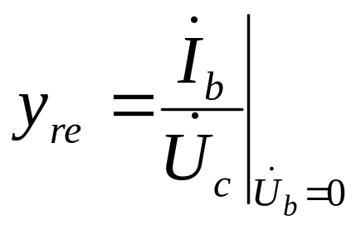
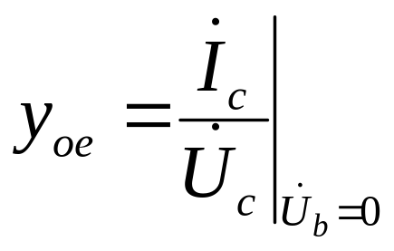
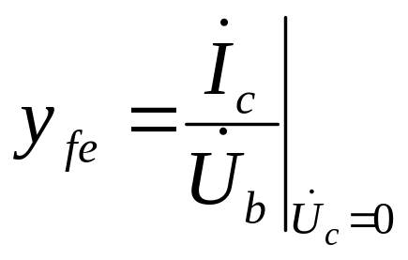
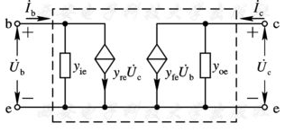
其中, 输入导纳为
反向传输导纳为
输出导纳为
正向传输导纳为

Slide 10
.
图中受控电流源yreUc表示输出电压对输入电流的控制作用（反向控制）；yfeUb表示输入电压对输出电流的控制作用（正向控制）。
.
ｙfe越大, 表示晶体管的放大能力越强；yre越大, 表示晶体管的内部反馈越强。yre的存在对实际工作带来很大危害, 是谐振放大器自激的根源, 同时也使分析过程变得复杂, 因此应尽可能使其减小或削弱它的影响。

Slide 11
晶体管的Ｙ参数可以通过测量得到。根据Ｙ参数方程, 分别使输出端或输入端交流短路, 在另一端加上直流偏压和交流测试信号, 然后测量输入端或输出端的交流电压及交流电流的振幅和相位, 将这些测量值代入式（2.2.1）中就可求得四个导纳参数。 所以，Y参数又称为短路导纳参数。通过查阅晶体管手册也可得到各种型号晶体管的Ｙ参数。
需要注意的是, Ｙ参数不仅与静态工作点的电压、电流相量值有关, 而且是工作频率和静态工作点的函数。 例如，当发射极电流Ie增加时, 输入与输出电导都将增大。当工作频率较低时, 电容效应的影响逐渐减弱。所以无论是测量还是查阅晶体管手册, 都应注意工作条件和工作频率。

Slide 12
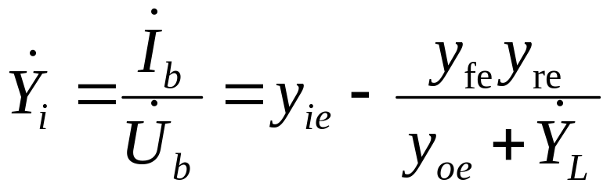
为了分析方便，晶体管Ｙ参数中输入导纳和输出导纳通常可写成用电导和电容表示的直角坐标形式, 而正向传输导纳和反向传输导纳通常可写成极坐标形式, 即
yie=gie+jωCie yoe=goe+jωCoe
yfe=|yfe|∠φfe yre=|yre|∠φre
（2.2.2）
由此式可见，由于反向传输导纳yre的存在，晶体管输入导纳不仅与yie有关，还与其他Y参数以及负载有关。
．
 在图2.2.1（b）中，若c、e极之间接有负载YL，现利用Y参数推导晶体管b、e极之间的输入导纳Yi。 因为Ic=-YLUc，代入式（ 2.2.1 ）后，经过整理，可求得
.
．
．
（2.2.3）

Slide 13
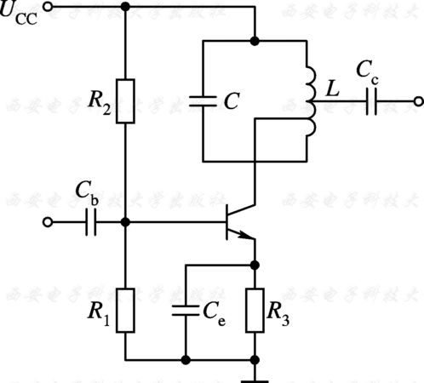
2.2.1 单管单调谐放大器
１． 电路组成及特点
右图是一个典型的单管单调谐放大器。Ｃb与Ｃc分别是和信号源（或前级放大器）、负载（或后级放大器）的耦合电容, Ｃe是旁路电容。
电容Ｃ与电感Ｌ组成的并联谐振回路作为晶体管的集电极负载, 其谐振频率应调谐在输入有用信号的中心频率上。
图 2.2.2 单管单调谐放大电路
回路与本级晶体管的耦合采用自耦变压器耦合方式, 这样可减弱晶体管输出导纳对回路的影响。
负载（或下级放大器）与回路的耦合采用自耦变压器耦合和电容耦合方式, 这样, 既可减弱负载（或下级放大器）导纳对回路的影响, 又可使前、 后级的直流供电电路分开。另外, 也较易实现前、 后级之间的阻抗匹配。

Slide 14
２. 电路性能分析
为了分析单管单调谐放大器的电压增益, 图2.2.3给出了其等效电路。其中晶体管部分采用了Ｙ参数等效电路, 忽略了反向传输导纳ｙre的影响。输入信号源用电流源Is并联导纳Ｙs表示, 负载假定为另一级相同的单调谐放大器, 所以用晶体管输入导纳ｙie表示。
.
.

Slide 15
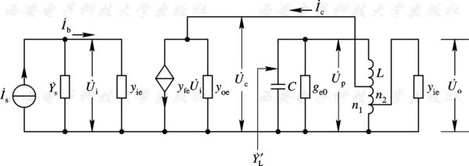
图 2.2.3 单管单调谐放大器的等效电路

Slide 16
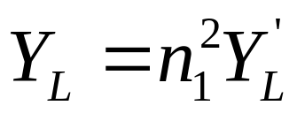
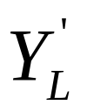
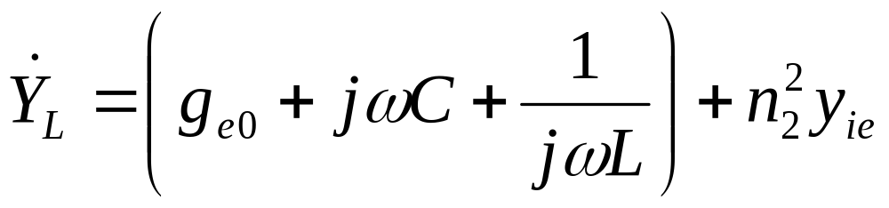
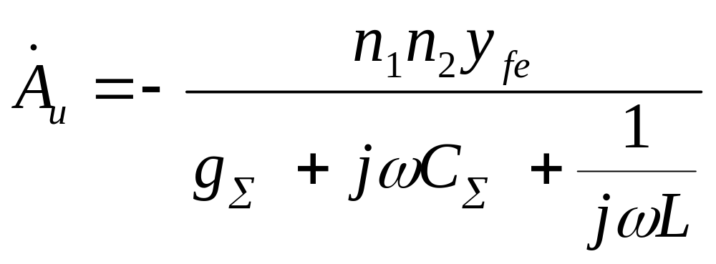
.
.
.
其中, 是 等效到谐振回路两端的导纳, 它包括回路本身元件Ｌ、Ｃ、ｇe0和负载导纳总的等效值, 即
(2.2.11)
根据式（2.2.2）, 将式（2.2.11）代入式（2.2.10）中, 则

Slide 17
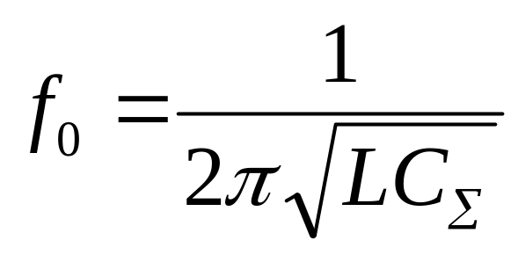
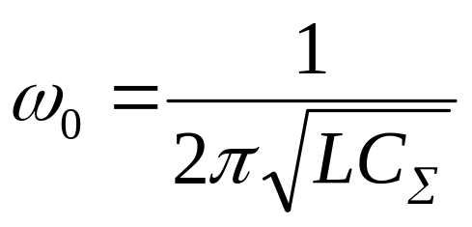
其中ｇΣ与ＣΣ分别为谐振回路总电导和总电容：
gΣ=n²1goe+n2²gie+ge0 CΣ=n²1Coe+n²2Cie+C
谐振频率为
或

Slide 18
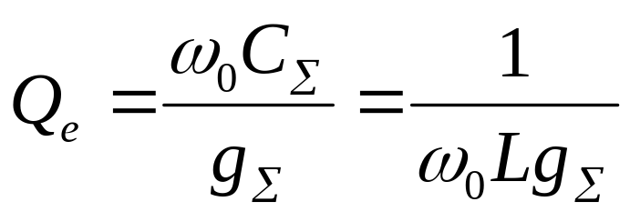
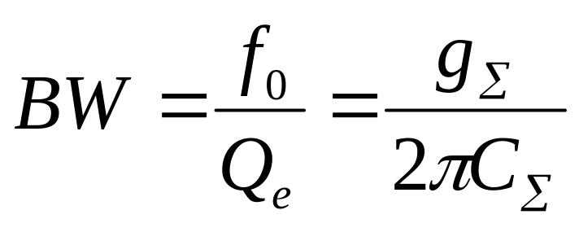
回路有载Ｑ值为
(2.2.14)
回路通频带即放大器带宽为
(2.2.15)
以上几个公式说明, 考虑了晶体管和负载的影响之后, 放大器谐振频率和Ｑ值均有所变化。

Slide 19
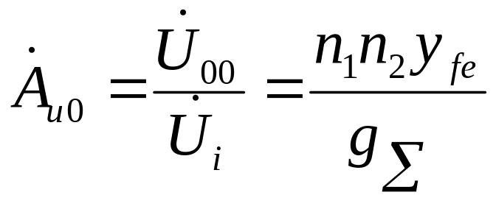
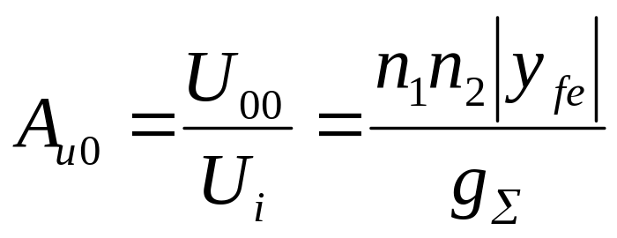
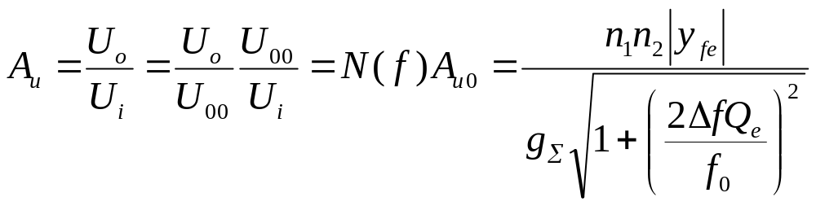
谐振频率处放大器的电压增益为
(2.2.16)
其电压增益振幅为
(2.2.17)
根据N(f)定义和式（2.2.10）, 可写出放大器电压增益振幅的另一种表达式， 即
(2.2.18)

Slide 20
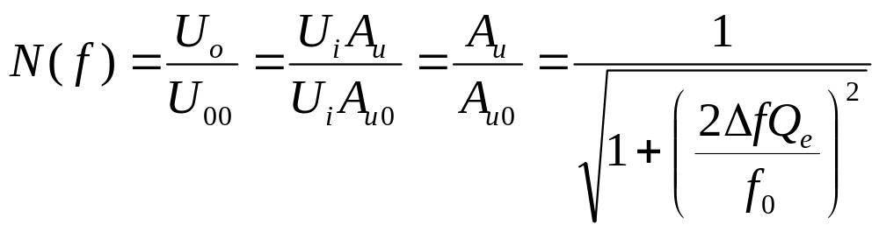
由式（2.2.18）可知, 单管单调谐放大器的单位谐振函数Ｎ（ｆ）与其并联谐振回路的归一化谐振函数相同, 且都可以写成
(2.2.19)
由于ｙfe是复数, 有一个相角∠φfe, 因此一般来说, 图２.2.2所示放大器输出电压与输入电压之间的相位并非正好相差180°。 

Slide 21
由上述公式可知, 电压增益振幅与晶体管参数、 负载电
导、 回路谐振电导和接入系数有关。
(1) 为了增大Ａu0, 应选取|yfe|大, ｇoe小的晶体管。 
(2) 为了增大Ａu0, 要求负载电导小, 如果负载是下一级放大器, 则要求其ｇie小。 
(3) 回路谐振电导ｇe0越小, Ａu0越大。而ｇe0取决于回路空载Ｑ值Ｑ0, 与Ｑ0成反比。
(4) Ａu0与接入系数ｎ1、ｎ2有关, 但不是单调递增或单调递减关系。由于ｎ1和ｎ2还会影响回路有载Ｑ值Ｑe, 而Ｑe又将影响通频带,所以ｎ1与ｎ2的选择应全面考虑, 选取最佳值。
实际放大器的设计是要在满足通频带和选择性的前提下, 尽可能提高电压增益。

Slide 22
在单管单调谐放大器中, 选频功能由单个并联谐振回路完成, 所以单管单调谐放大器的矩形系数与单个并联谐振回路的矩形系数相同, 其通频带则由于受晶体管输出阻抗和负载的影响, 比单个并联谐振回路要宽（因为有载Q值小于空载Q值）。

Slide 23
【例2.1】 在图2.2.2中, 已知工作频率ｆ0＝３０MHz, UCC＝６Ｖ,Ｉe＝２mA。晶体管采用３ＤＧ４７型高频管。其Ｙ参数在上述工作条件和工作频率处的数值如下：gie=12mS, Cie=12 pF；goe=400μS, Coe=9.5pF； |yfe|=58.3mS, ∠φfe=-22°； |yre|=310 μS, ∠φre=-88.8°, 回路电感Ｌ＝１.４μH, 接入系数ｎ1＝0.5, ｎ2＝０.３, Ｑ0＝１００。负载是另一级相同的放大器。 求谐振电压增益振幅Ａu0和通频带ＢＷ0.7。并问回路电容Ｃ是多少时, 才能使回路谐振？

Slide 24
图 2.2.2 单管单调谐放大电路

Slide 25
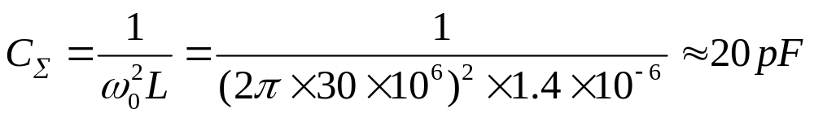
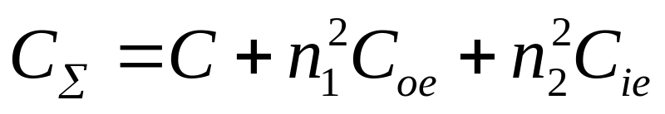
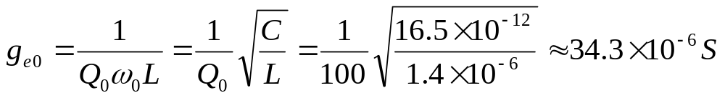
解: （忽略ｙre的作用。）因为
又
所以

Slide 26
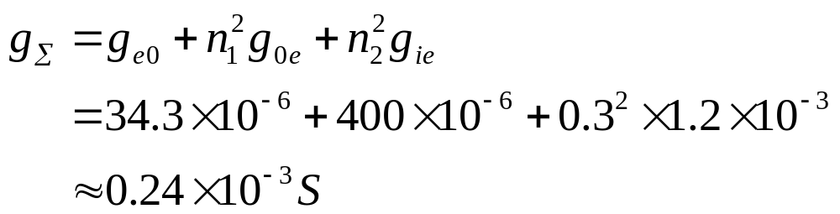
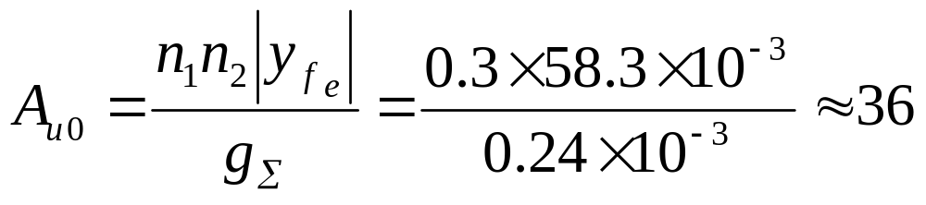
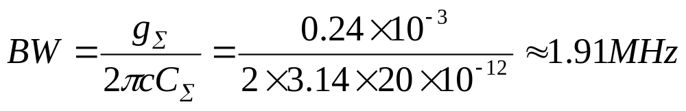
所以
从而

Slide 27
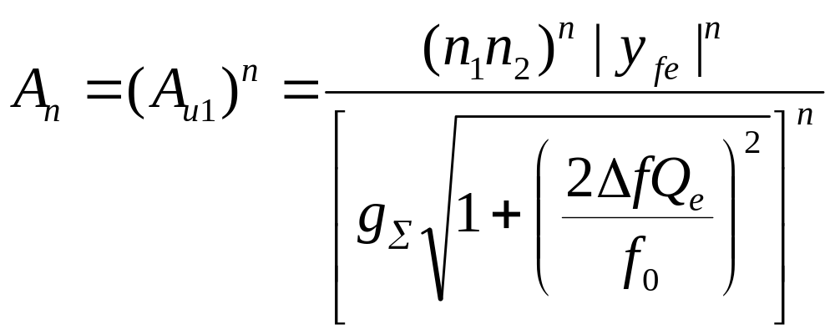
2.2.2 多级单调谐放大器
如果多级放大器中的每一级都调谐在同一频率上, 则称为多级单调谐放大器。 
设放大器有ｎ级, 各级电压增益振幅分别为Ａu1, Ａu2, …, Ａun, 则总电压增益振幅是各级电压增益振幅的乘积, 即
Ａn＝Ａu1Ａu2…Ａun
如果每一级放大器的参数结构均相同, 根据式（2.3.15）, 则总电压增益振幅
(2.2.20)
(2.2.21)

Slide 28
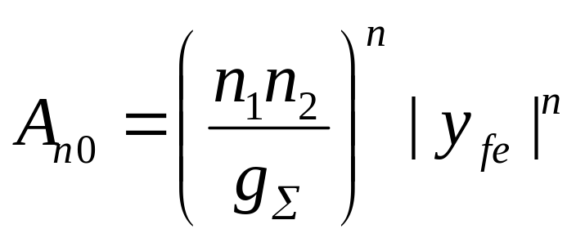
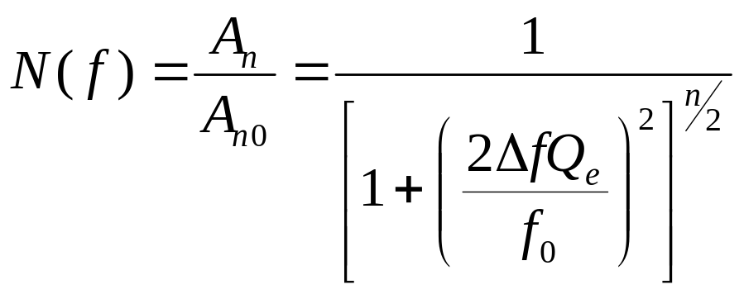
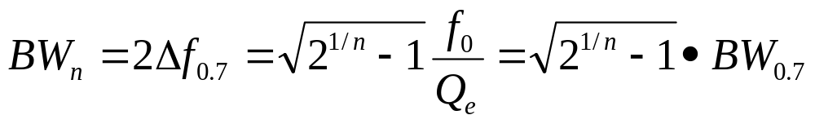
谐振频率处电压增益振幅为
(2.2.22)
单位谐振函数为
(2.2.23)
ｎ级放大器通频带为
(2.2.24)

Slide 29
由上述公式可知, ｎ级相同的单调谐放大器的总增益比单级放大器的增益提高了, 而通频带比单级放大器的通频带缩小了, 且级数越多, 频带越窄。
换句话说, 如多级放大器的频带确定以后, 级数越多, 则要求其中每一级放大器的频带越宽。 因此, 增益和通频带的矛盾是一个严重的问题, 特别是对于要求高增益宽频带的放大器来说, 这个问题更为突出。 这一特性与低频多级放大器相同。

Slide 30
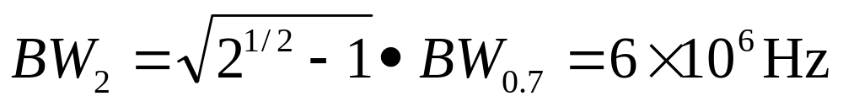
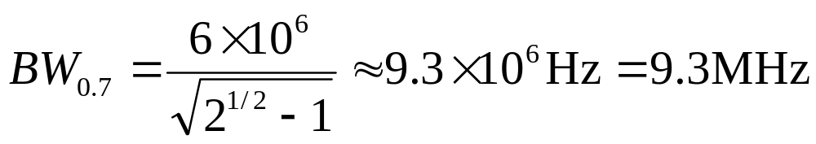
【例2.2】 某中频放大器的通频带为6MHz, 现采用两级或三级相同的单调谐放大器, 两种情况下对每一级放大器的通频带要求各是多少？
解: 根据式（2.2.24）, 当n=2时, 因为
所以, 要求每一级带宽

Slide 31
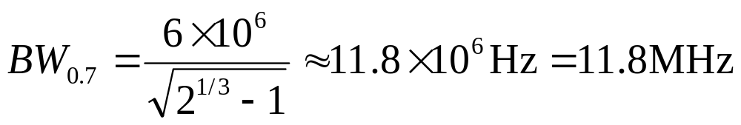
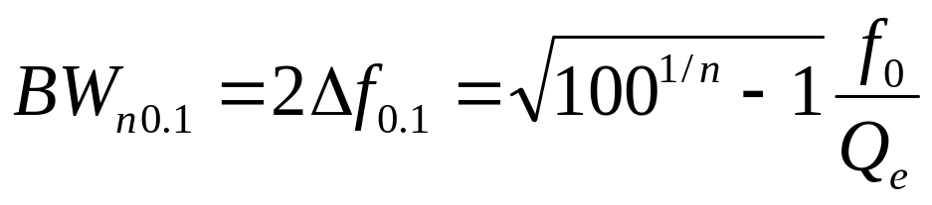
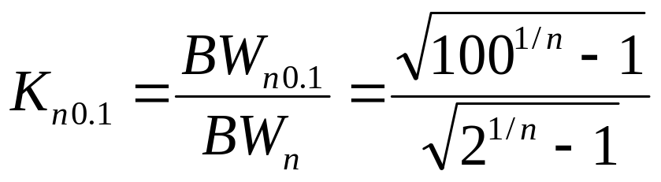
同理, 当ｎ＝３时, 要求每一级带宽
根据矩形系数定义, 当Δｆ＝Δｆ0.1时, Ａn／Ａn0＝0.1, 由式（2.2.23)可求得
所以, ｎ级单调谐放大器的矩形系数为

Slide 32
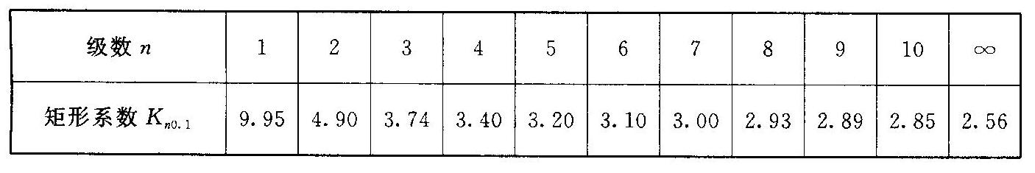
表2.2.1 单调谐放大器矩形系数与级数的关系
从表中可以看出, 当级数ｎ增加时, 放大器矩形系数有所改善, 但这种改善是有一定限度的, 最小不会低于２.５６。

Slide 33

单级单调谐放大器的矩形系数较大， 多级单调谐放大器的频带较窄。 采用双调谐放大器可以同时改善矩形系数和频带宽度这两个性能参数。 双调谐放大器是指采用互感耦合或电容耦合的两个LC并联回路作为集电极负载， 两个回路调谐在同一频率上。
以临界互感耦合双调谐放大器为例， 在回路有载Q值相同的情况下， 它的矩形系数为3.16， 通频带为单级单调谐放大器的 倍。双调谐放大器的主要缺点是调试比较困难， 从而限制了它的应用。

Slide 34
2.3.3谐振放大器的稳定性
共射电路由于电压增益和电流增益都较大, 所以是谐振放大器的常用形式。 
以上我们在讨论谐振放大器时, 都假定了反向传输导纳ｙre＝０, 即晶体管单向工作, 输入电压可以控制输出电流, 而输出电压不影响输入。实际上ｙre≠0, 即输出电压可以反馈到输入端, 引起输入电流的变化, 从而可能引起放大器工作不稳定。如果这个反馈足够大, 且在相位上满足正反馈条件, 则会出现自激振荡。 

Slide 35
为了提高放大器的稳定性, 通常从两个方面着手。
一是从晶体管本身想办法, 减小其反向传输导纳ｙre值。ｙre的大小主要取决于集电极与基极间的结电容Ｃb′c（由混合π型等效电路图可知,Ｃb′c跨接在输入、 输出端之间）, 所以制作晶体管时应尽量使其Ｃb′c减小, 使反馈容抗增大, 反馈作用减弱。
二是从电路上设法消除或减小晶体管的反向作用, 使它单向化。具体方法有中和法与失配法。

Slide 36
中和法是在晶体管的输出端与输入端之间引入一个附加的外部反馈电路（中和电路）, 以抵消晶体管内部参数ｙre的反馈作用。
由于ｙre的实部（反馈电导）通常很小, 可以忽略, 所以常常只用一个电容ＣN来抵消ｙre的虚部（反馈电容）的影响, 就可达到中和的目的。
为了使通过ＣN的外部电流和通过Ｃb′c的内部反馈电流相位相差１８０°,从而能互相抵消, 通常在晶体管输出端添加一个反相的耦合变压器。图2.4.4（ａ）所示为收音机常用的中和电路, （ｂ）是其交流等效电路。为了直观, 将晶体管内部电容Ｃb′c画在了晶体管外部。

Slide 37
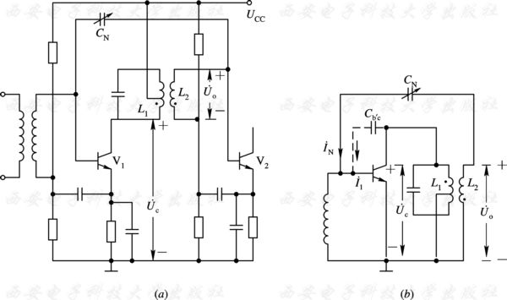
图 2.2.4 放大器的中和电路

Slide 38
由于ｙre是随频率而变化的, 所以固定的中和电容ＣN只能在某一个频率点起到完全中和的作用, 对其它频率只能有部分中和作用, 又因为ｙre是一个复数, 中和电路应该是一个由电阻和电容组成的电路, 但这给调试增加了困难。另外, 如果再考虑到分布参数的作用和温度变化等因素的影响, 中和电路的效果很有限。
.
失配法通过增大负载导纳ＹL, 使输出电路严重失配, 回路总电导gΣ增大，输出电压相应减小, 从而反馈到输入端的电流减小, 这样对输入端的影响也就减小了。可见, 失配法是用牺牲增益来换取电路稳定的。

Slide 39
.
.
从式（2.2.3）可知，当负载导纳YL很大时，晶体管输入导纳Yi≈yie， 其中的反馈分量可以忽略，晶体管可以看成是单向工作， 所以又称失配法为单向化方法。
用两只晶体管按共射—共基方式连接成一个复合管是经常采用的一种失配法。图2.2.5是其结构原理图。
由于共基电路的输入导纳较大, 因此当它和输出导纳较小的共射电路连接时, 相当于使共射电路的负载导纳增大而失配, 从而使共射晶体管内部反馈减弱, 稳定性大大提高。

Slide 40
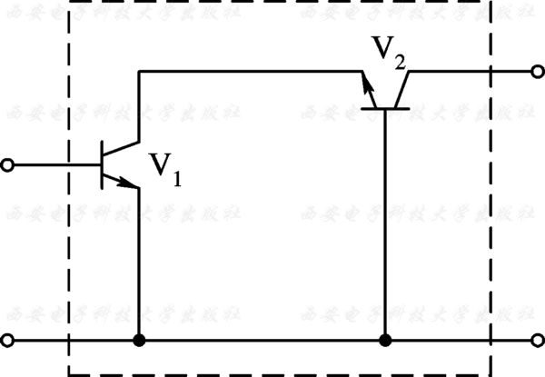
图 2.2.5 共射—共基电路

Slide 41
2.3 宽频带放大器
在通信系统中，处于前端的前置低噪声放大器LNA和混频器之后的中频放大器需要采用宽频带放大器进行小信号放大，采用集中选频滤波器进行选频。
宽频带放大器中的晶体管特性宜采用混合π型等效电路。图2.3.1是晶体管高频共发射极混合π型等效电路。输出电容Cce很小， 可以忽略。

Slide 42
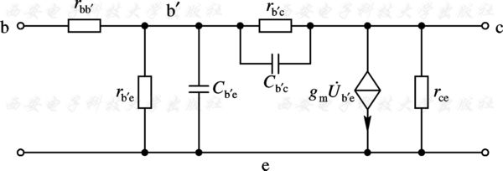
图 2.3.1 晶体管共发射极混合π型等效电路

Slide 43
图中各元件名称及典型值范围如下： 
ｒbb′： 基区体电阻, 约１５～５０ Ω。 
ｒb′e：发射结电阻re折合到基极回路的等效电阻, 约几十欧姆到几千欧姆。 
ｒb′c： 集电结电阻, 约１０ kΩ～１０ MΩ。 
ｒce： 集电极—发射极电阻, 几十千欧姆以上。 
Cb′e： 发射结电容, 约十皮法到几百皮法。
Cb′c：集电结电容, 约几皮法。
ｇm ： 晶体管跨导, 几十毫西门子以下。

Slide 44
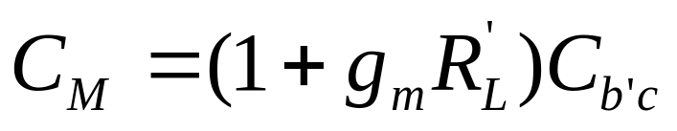
由于集电结电容Cb′c跨接在输入、输出端之间, 是双向传输元件, 因此使电路的分析更加复杂。为了简化电路, 可以把Cb′c折合到输入端b′、e之间, 与电容Cb′e并联, 其等效电容为
(2.3.1)
即把Cb′c的作用等效到输入端, 这就是密勒效应。其中gm是晶体管跨导, RL′ 是考虑负载后的输出端总电阻, CM称为密勒电容。 另外, 由于rce和rb′c较大, 一般可以将其开路，这样, 利用密勒效应后的简化高频混合π型等效电路如图2.3.2所示。

Slide 45
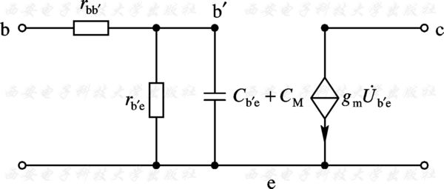
图 2.3.2 简化高频混合π型等效电路

Slide 46
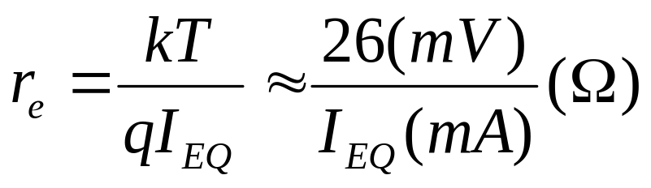
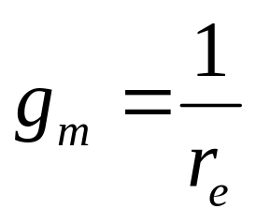
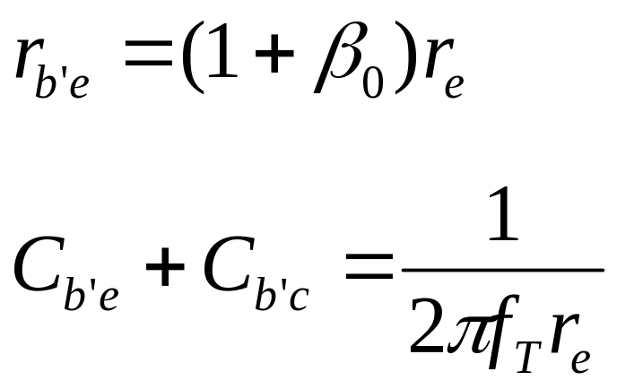
与各参数有关的公式如下：
(在室温下,发射结电阻)
其中，k为波尔兹曼常数, T是电阻温度(以绝对温度K计量), re是发射结电阻，IEQ是发射极静态电流, β0是晶体管低频短路电流放大系数, fT是晶体管特征频率。

Slide 47

确定晶体管混合π型参数可以先查阅手册。晶体管手册中一般给出rbb′、Cb′c、β0和fT等参数, 然后根据式(2.3.2)可以计算出其它参数。 注意， 各参数均与静态工作点有关。
考虑电容效应后, 晶体管的电流增益是工作频率的函数。下面介绍三个与电流增益有关的晶体管高频参数。

Slide 48
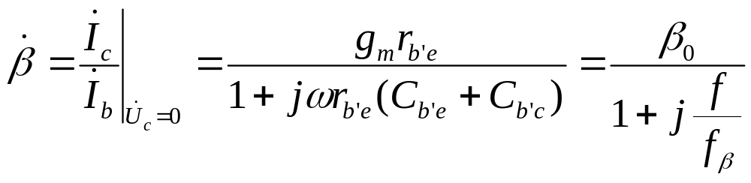

1. 共射晶体管截止频率ｆβ
共射短路电流放大系数β是指混合π型等效电路输出交流短路时, 集电极电流Ic与基极电流Ib的比值。从图2.3.1可以看到, 当输出端短路后, 若忽略rb′c， rb′e 、Cb′e和Cb′c 三者并联。
.
.
.
(2.3.3)
其中
共射晶体管截止频率ｆβ

Slide 49
2. 特征频率fT
当β的幅值下降到1时, 对应的频率定义为特征频率fT。
.

Slide 50


3. 共基晶体管截止频率fα
共基短路电流放大系数α是晶体管用作共基组态时的输出交流短路参数, 即
.
.
.
α的幅值也是随频率的增高而下降, fα定义为α的幅值下降到低频放大系数α0的 时的频率。 
三个高频参数之间的关系满足下列各式：
fT≈β0fβ， fα＞fT>>fβ

Slide 51
2.3.1 展宽放大器频带的方法
1. 组合电路法
在集成宽频带放大器中广泛采用共射－共基组合电路。
共射电路的电流增益和电压增益都较大, 是放大器中最常用的一种组态。 但它的上限截止频率较低, 使得带宽受到限制, 这主要是由于密勒效应的缘故。

Slide 52
从式(2.3.1)可以看到, 集电结电容Cb′c等效到输入端以后, 电容值增加为原来的 (1+gmRL′)倍。虽然Cb′c数值很小, 一般仅几皮法, 但ＣM一般却很大。密勒效应使共射电路输入电容增大, 容抗减小, 且随频率的增大容抗更加减小, 导致高频性能降低。 
因为在共基电路和共集电路中, Cb′c处于输出端, 或者处于输入端, 无密勒效应, 所以上限截止频率远高于共射电路。

Slide 53
利用共基电路输入阻抗小的特点, 可将它作为共射电路的负载, 使共射电路输出总电阻RL′大大减小, 进而使密勒电容ＣM也减小, 这样会使高频性能有所改善, 从而有效地扩展了共射电路亦即整个组合电路的上限截止频率。
由于共射电路负载减小, 故电压增益减小， 但这可以由电压增益较大的共基电路进行补偿，而共射电路的电流增益不会减小, 因此整个组合电路的电流增益和电压增益都较大。 
在集成电路中, 可以采用共射—共基差分对电路。图2.3.3所示的国产宽带放大集成电路ＥＲ４８０３（与国外产品Ｕ２３５０、Ｕ２４５０相当）中采用了这种电路, 它的带宽可达到１ ＧＨz。

Slide 54
该电路由V1、V3（或V4）与V2、V6(或V5)组成共射—共基差分对, 输出电压特性由外电路控制。如外电路使Ｉb2＝０, Ｉb1≠０时, V8和V4 、V5截止, 信号电流由V1、V2流入V3、V6后输出。如外电路使Ｉb1＝０, Ｉb2≠０时, V7和V3、V6截止, 信号电流由V1、V2 流入V4、V5后输出, 输出极性与第一种情况相反。 如外电路使Ｉb1＝Ｉb2时, 通过负载的电流则互相抵消, 输出为零。 Ｃe用于高频补偿, 因高频时容抗减小, 发射极反馈深度减小, 使频带展宽。这种集成电路常用作３５０MHz以上宽带示波器中的高频、中频和视频放大。

Slide 55

图 2.3.3 宽带集成电路ER4803内部电路图

Slide 56
２. 负反馈法
调节负反馈电路中的某些元件参数, 可以改变反馈深度, 从而调节负反馈放大器的增益和频带宽度。 如果以牺牲增益为代价, 可以扩展放大器的频带, 其类型可以是单级负反馈, 也可以是多级负反馈。 

Slide 57
图2.3.4所示LM733集成宽带放大电路中, V1、V2组成了电流串联负反馈差分放大器, V3～V6组成了电压并联负反馈差分放大器(其中V5和V6兼作输出级), V7～V11为恒流源电路。改变第一级差放的负反馈电阻, 可调节整个电路的电压增益。分别把引出端GFDA1和④短接, 或者把引出端GFDA2和③短接, 或者各引出端均不短接, 将会使电压增益依次减小（典型值分别是400、 100和10），使上限截止频率依次增高（典型值分别是40 MHz、90 MHz和120 MHz）。也可在引出端GFDA1和④之间外接可调电阻进行增益和带宽的调节。

Slide 58

图 2.3.4 集成宽带放大器LM733内部电路图

Slide 59
3. 电感串并联补偿法
在晶体管集电极上接入电感， 和放大器输出端等效电容组成LC并联回路， 可以提高放大器的上限截止频率。现以图2.3.5（a）所示电路为例说明其工作原理， （b）图是（a）图的高频等效电路。

Slide 60

图 2.3.5 集电极电感并联补偿电路

Slide 61
图中Co是包括晶体管输出电容、负载电容等在内的总等效电容，Lc是外加补偿电感。 未接入Lc前，放大器输入端等效电容和输出端等效电容的容抗值随信号频率的增高而逐渐下降， 从而使放大器的电压增益也逐渐减小，上限截止频率受到限制。 接入Lc后， Lc和Co组成并联谐振回路。如果使回路谐振频率位于放大器原幅频特性曲线高频段的下降处， 且谐振曲线不很尖锐（可以通过适当增大电阻Rc使回路Q值减小而做到），可以使放大器的幅频特性在高频端得到提升，上限截止频率增高。 补偿前后的幅频特性和上限截止频率fH、fH`见（c）图。

Slide 62
也可以采用多个电感串联或并联接入方式进行补偿， 展宽频带。
电视接收机中的视频放大电路常常采用这种方法。 目前， 由于在CMOS集成工艺上已经可以制作低Q值电感， 因此这种方法可用于设计带宽高达几吉赫兹的集成宽带放大器。

Slide 63
近年来，随着Si双极型集成工艺的飞速发展和GaAs集成工艺的逐渐成熟， 低噪声、 宽频带、 高速、 大动态范围的放大器大量推出。研究资料显示， Si双极型（包括Bipolar、BiCMOS和SiGe等几种工艺）器件的特征频率fT可达到10 GHz以上，而现正处于发展阶段的GaAs器件的工作频率可以做到50 GHz以上。原因在于用这些新的集成工艺制作的射频器件大大减小了结电容和寄生电容， 而且具有更高的电子迁移率和饱和漂移电子速度， 这就使其高频特性得到极大改善， 响应速度大大提高。

Slide 64
图2.3.6是Motorola公司生产的MBC13916内部功能电路图。 MBC13916是采用先进的SiGe：C和BiCMOS工艺制成的通用射频宽带放大器。从图中可见，它由一级共射－共基电路组成。 MBC13916的工作频率范围为100 MHz～2.5 GHz， 电源电压为2.7～5.0 V。 当电源电压为2.7 V，工作频率为900 MHz时的性能指标典型值如下：电压增益为19 dB，噪声系数为1.25 dB， 1 dB压缩点输出功率P1dB为2.5 dBm，三阶互调截点输出功率OIP3为13 dBm。其中P1dB和OIP3是衡量高频放大器（包括小信号放大器和功率放大器）和混频器等非线性失真的两个重要性能指标， 具体解释见第6章6.5.3节。

Slide 65

图 2.3.6 MBC13916内部功能电路图

Slide 66

2.3.2 可控增益放大器
1. 发射极负反馈增益控制电路
图2.3.7是集成电路中常用的发射
极负反馈增益控制电路。 V1和V2组
成差分放大器。信号从V1、V2的两个
基极双端输入, 从两个集电极双端输出（也可以单端输入或输出）, 控制信号uc从V3管基极注入。两个二极管V4 、V5和电阻Ｒe1、Ｒe2构成发射极负反馈, 且有Ｒe1＝Ｒe2＝Ｒe, Ｒc1＝Ｒc2＝Ｒc。二极管Ｖ4、 Ｖ5导通与否取决于Ｒe1 和Ｒe2上的压降。

Slide 67

当控制电压uc很小时,Ｉc3很小, 流经Ｒe1和Ｒe2上的平均电流各为Ｉc3／２。如果Ｉc3Ｒe／２小于二极管导通电压, 则二极管Ｖ４、Ｖ５截止, 这时差分放大器增益最小, 在满足深度负反馈条件时，双端输出增益可写成
(2.3.5)
当控制电压uc逐渐增大,Ｉc3增加, 使Ｉc3Ｒe／２大于二极管导通电压时, 则Ｖ４、Ｖ５导通, 导通电阻rd将随着导通电流ID的增加而减小。

Slide 68

若Ｒe取值较大, 随着Ｉc3的增加, 二极管的分流作用越来越大, ｒd越来越小, 发射极等效电阻Re′=rd‖Re也越来越小, 负反馈作用越来越弱, 差分放大器增益越来越大, 控制过程为uc↑→Ic3↑→ID↑→rd↓→Re′↓→Ag↑。这时的增益表达式为
(2.3.6)
可见, 利用这种电路进行增益控制时, 控制电压uc应随着输入信号增大而减小。
2.4节介绍的TA7680AP内部三级放大器均采用了发射极负反馈增益控制电路。

Slide 69
2.晶体管分流增益控制电路
利用晶体管集电极电流受b、e极电压控制的原理，可以将晶体管作为一个可控分流器件接入放大器中， 对放大器的增益进行控制。 图2.3.8所示的MC1490放大器采用了这种AGC方式。

Slide 70

图2.3.8 MC1490内部电路图

Slide 71
在MC1490中，V1～V6组成类似于ER4803内部V1～V6那样的共射－共基差分对，不同之处在于利用V4、V5实现AGC功能。若⑤脚输入AGC控制电压UAGC较低时，V4与V5截止，由V1、V2基极输入的信号经V1～V3和V6组成的共射－共基差分对电路放大，从V3 、V6的集电极输出，分别送往V7、V10的基极，经V7 ～V10组成的共集－共射差分对电路再放大，最后从⑧脚和①脚双端输出。当UAGC增大后，V4和V5逐渐导通，对 V1 、V2的集电极电流进行分流，使进入V3 、V6的发射极电流减小，从而使V3 、 V6的输出电压减小，放大器增益也就减小。显然，UAGC越大， 增益越小。与发射极负反馈方式相比，这种增益控制方式具有不影响放大器输入输出阻抗的优点。

Slide 72
MC1490的最高工作频率可达100 MHz。当电源电压为12V，工作频率为60MHz，输入信号源电阻与输出负载均为50Ω时， 最大功率增益为45 dB，功率AGC动态范围为60 dB。

Slide 73
2.4 集成高频小信号放大电路实例介绍
日本东芝公司的单片集成电路TA7680AP是两片式集成电路彩色电视机中的图像、伴音通道芯片。该芯片包括中频放大、视频检波、伴音鉴频等部分。下面先介绍其中的中频放大电路部分，AGC检波和伴音鉴频两部分电路将分别在第6章和第7章介绍。
图2.4.1给出了外接前置中放、SAWF和TA7680AP内部中频放大部分的电路图。

Slide 74

图 2.4.1 彩电图像中频放大电路与外接前置电路

Slide 75
从电视机高频调谐器送来的图像、 伴音中频信号(载频为38 MHz, 带宽为8MHz), 由分立元器件组成的前置宽带放大器进行预放大后, 进入声表面波滤波器SAWF(SAWF作为一个带通滤波器), 然后由TA7680AP的⑦、 ⑧脚双端输入, 经三级相同的具有AGC特性的高增益宽频带放大器之后, 送入TA7680AP内的检波电路。 放大器采用发射极负反馈增益控制电路。 所以, 这是一个集中选频放大电路。

Slide 76
TA7680AP内每一级放大器均为双端输入双端输出, 且由带有射随器的差分电路组成。如第一级的射随器V1和V3起级间隔离和阻抗变换作用, 提高差分放大器V2、V4的输入阻抗。第三级的输出通过V18、V19射极跟随后, 经R43、R44送往检波电路。从检波之后的视频信号中可以检测出一个随信号平均电平而缓慢变化的低频信号，作为AGC信号反馈回来控制此三级放大器的增益。 这部分电路将在第6章6.7节中介绍。

Slide 77
为了提高三级放大电路的稳定性, 引入了一条直流负反馈。 从V18、V19的发射极输出经R45、R46、C1和C2组成的低通网络滤波后, 滤除图像中频信号, 再经R47、R48及⑥、⑨脚外接1000pF电容进一步滤除残余中频信号, 然后通过R1和R2加到第一级V1和V3的基极。 
三级放大器中均采用了发射极负反馈增益控制电路。 在第一级放大器中，中放AGC控制电压加在V5的基极。当天线接收到的电视信号较强时，AGC电压较低，则V5的集电极电流减小， 二极管VD₁、 VD₂的导通电阻增大，负反馈作用增强，放大器的增益下降，从而使输出信号幅度减小。反之亦然。其余两级放大器的情况类似。

Slide 78
为了降低整个放大电路的噪声系数，并保证增益控制特性平稳，中放AGC控制采用逐级延迟方式，即首先使输出幅度最大的第三级增益下降， 这样前两级放大器的增益保持不变， 总噪声系数几乎不会增大。 若输出电压仍然很大， 再陆续使第二级、 第一级的增益下降。

Slide 79
2.5 章末小结
（1） 在分析高频小信号谐振放大器时, Y参数等效电路是描述晶体管工作状况的重要模型。使用时必须注意, Y参数不仅与静态工作点有关, 而且是工作频率的函数。在分析小信号宽频带放大器时, 混合π型等效电路是描述晶体管工作状况的重要模型, 混合π型参数同样与静态工作点有关。
（2） 单管单调谐放大电路是谐振放大器的基本电路。为了增大回路的有载Q值, 提高电压增益, 减小对回路谐振频率特性的影响, 谐振回路与信号源和负载的连接大都采用部分接入方式, 即采用LC阻抗变换电路。

Slide 80
（3） 集中选频放大器由集中选频滤波器和集成宽带放大器组成, 其性能指标优于分立元器件组成的多级谐振放大器, 且调试简单。 展宽放大器工作频带的主要方法有组合电路法、 负反馈法和电感串并联补偿法等。采用新的集成工艺可以使半导体器件本身的高频特性得到极大改善，上限截止频率大大提高。
（4） 具有AGC功能的小信号放大电路是通信电路中常见的一种电路形式，其中的关键部分是可控增益放大器。 发射极负反馈增益控制电路和晶体管分流增益控制电路是集成电路中常见的可控增益放大器。 有关AGC电路的整体介绍和电路实例将在6.7节中介绍。

